Slide 1
CRONOGRAMA DAS ATPC DOS
ANOS FINAIS E ENSINO MÉDIO

Slide 2
As formações dos Anos Finais do Ensino Fundamental e do Ensino Médio são divididas em Semana A e Semana B e organizadas por área do conhecimento (Terça-feira: Ciências Humanas; Quarta-feira: Linguagens; Quinta-feira: Ciências da Natureza e Matemática).
A organização das pautas de ATPC para Semana B, dias 4, 5 e 6 de maio de 2021, será da seguinte forma:
Para os professores de Ciências Humanas, Arte, Educação Física, Língua Inglesa para todos os anos(dos anos finais e do ensino médio) e Ciências da Natureza para o 6º, 7º, 8º anos do Ensino Fundamental e 1ª e 2ª séries do Ensino Médio, haverá transmissões das pautas da EFAPE via CMSP no Canal Formação de Professores com os temas Currículo e Recuperação e Aprofundamento.

Slide 3
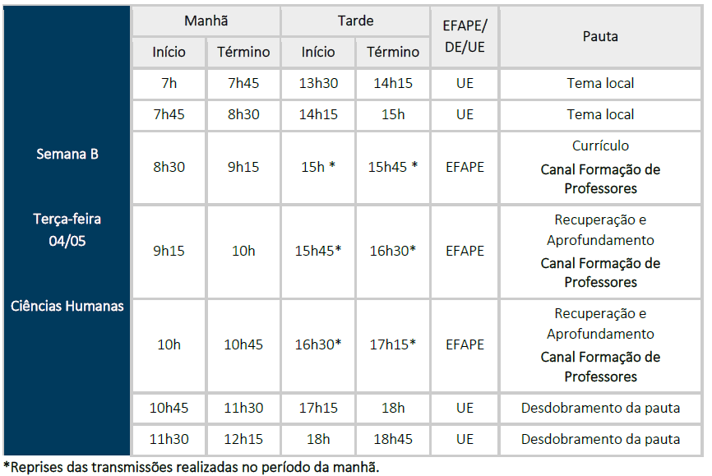
CIÊNCIAS HUMANAS

Slide 4
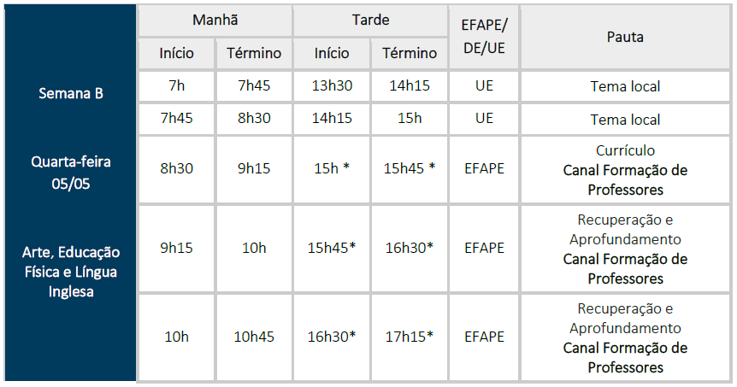
ARTE, EDUCAÇÃO FISICA E LINGUA INGLESA

Slide 5
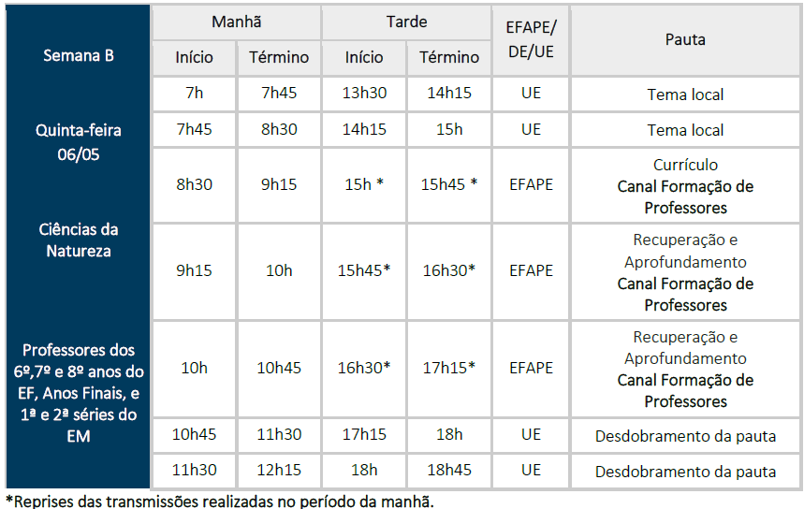
CIÊNCIAS DA NATUREZA

Slide 6
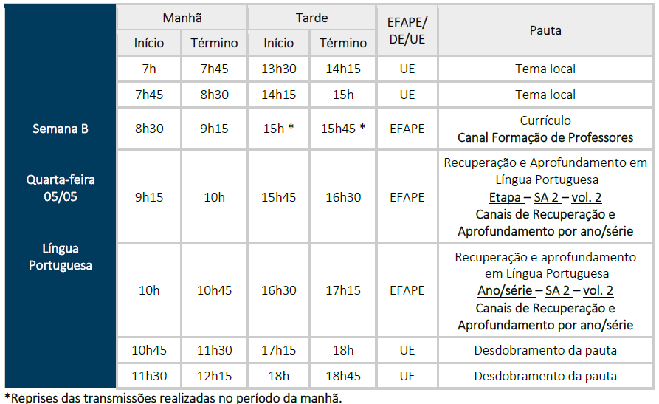
LINGUA PORTUGUESA

Slide 7
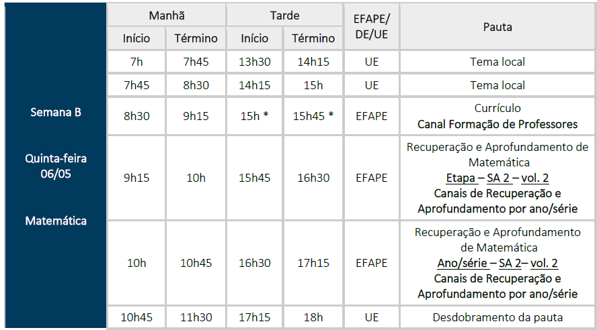
MATEMÁTICA

Slide 8
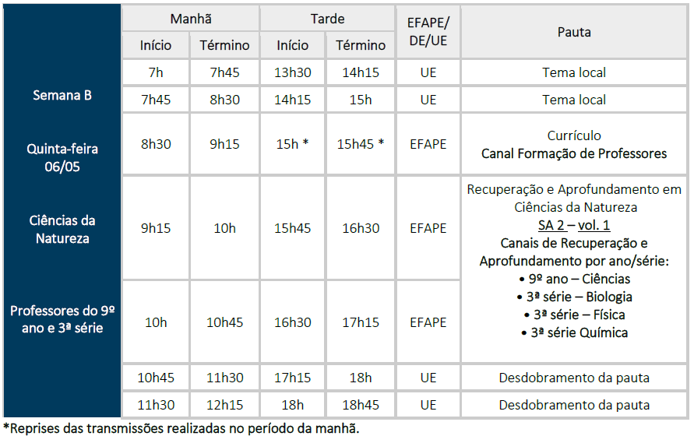
CIÊNCIAS DA NATUREZA

Slide 9
Nos dias 5 e 6 de maio, da Semana B, as pautas de Língua Portuguesa, Matemática e Ciências da Natureza (9º ano e 3ª série) acontece no ATPC da escola o desdobramento da pauta, a partir do que foi orientado durante a transmissão do ATPC da EFAPE. Para obter o roteiro com a atividade de planejamento, acessem:
https://drive.google.com/drive/folders/1UGPSLIMRjy26-ulSjPCv7mrhlQX0dDMS
A organização das pautas de ATPC para Semana A, dias 11, 12 e 13 de maio de 2021, será da seguinte forma:
Para os professores de Ciências Humanas, Arte, Educação Física, Língua Inglesa e Ciências da Natureza, haverá transmissões das pautas da EFAPE via CMSP no Canal Formação de Professores com os temas Conviva e Integração das competências socioemocionais.

Slide 10
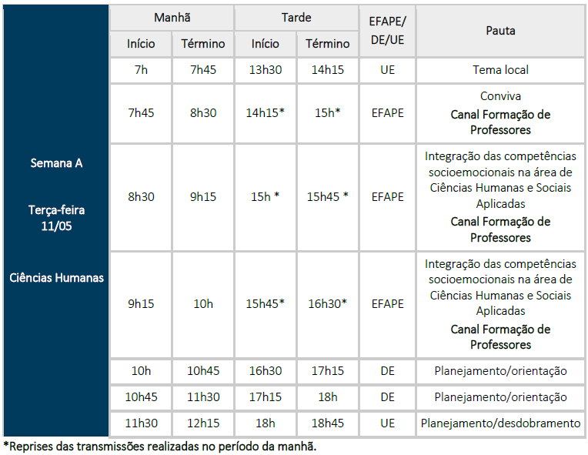
CIÊNCIAS HUMANAS

Slide 11
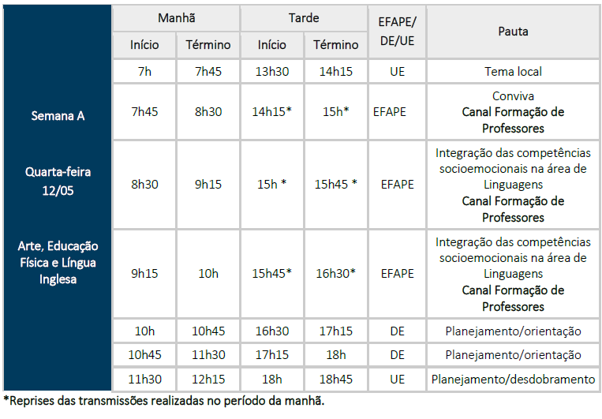
ARTE, EDUCAÇÃO FÍSICA E LÍNGUA INGLESA

Slide 12
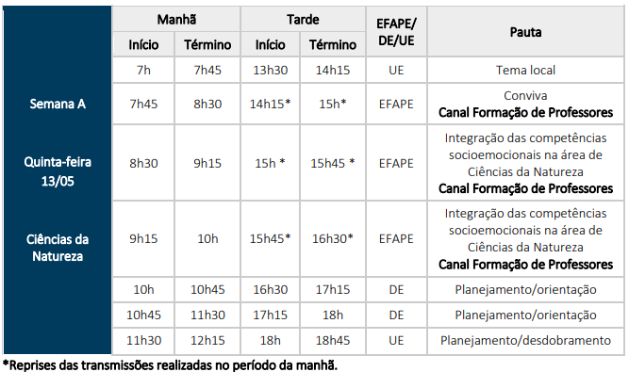
CIÊNCIAS DA NATUREZA
As ATPC de Ciências da Natureza na semana A incluem todo Ano Final e todo o Ensino Médio.

Slide 13
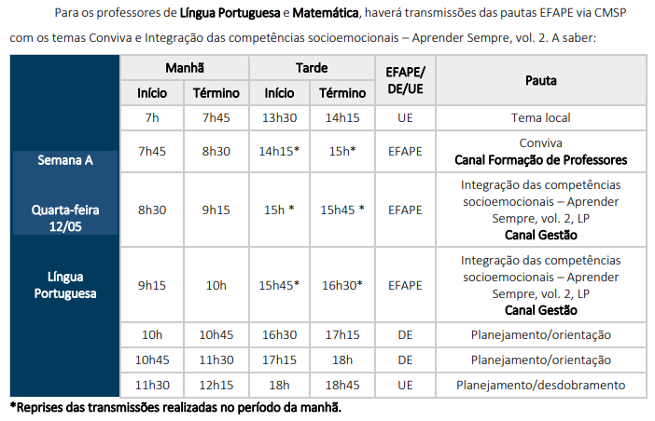

Slide 14
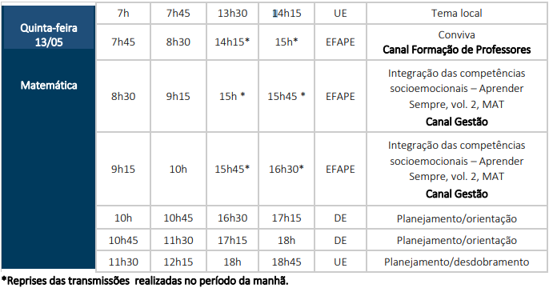
MATEMÁTICA

Slide 15
As reprises das transmissões da EFAPE no Centro de Mídias, no período noturno, iniciarão às 19 horas. Destaca se que serão aplicadas apenas às formações de Anos Finais e do Ensino Médio.
Além das reprises, os vídeos ficarão disponíveis no Youtube no Repositório do CMSP, possibilitando a serem assistidos em outros momentos.

